Slide 1

NÚMERO, OBJETO, MONTO Y ESTADO DE CONTRATOS TERMINADOS Y EN EJECUCIÓN

Slide 2
CONTRATACIÓN POR TIPOLOGÍA-VIGENCIA 2025
TIPOLOGÍA | CANTIDAD | % | VALOR CONTRATADO | VALOR ADICIONES | VALOR TOTAL | %
ARRENDAMIENTO | 5 | 0,33% | $34.447.138,00 | $0,00 | $34.447.138,00 | 0,01%
COMODATO | 1 | 0,07% | $0,00 | $0,00 | $0,00 | 0,00%
COMPRAVENTA | 38 | 2,53% | $13.565.079.483,00 | $0,00 | $13.565.079.483,00 | 4,35%
INTERVENTORÍA | 1 | 0,07% | $124.474.000,00 | $0,00 | $124.474.000,00 | 0,04%
PRESTACION DE SERVICIOS | 556 | 36,99% | $120.028.529.872,00 | $100.042.430.365,00 | $220.070.960.237,00 | 70,64%
PRESTACION DE SERVICIOS - EQUIPOS BASICOS | 488 | 32,47% | $5.436.955.000,00 | $56.000.000,00 | $5.492.955.000,00 | 1,76%
PRESTACION DE SERVICIOS -PIC | 117 | 7,78% | $1.549.656.567,00 | $381.524.000,00 | $1.931.180.567,00 | 0,62%
SEGUROS | 3 | 0,20% | $1.601.162.555,00 | $0,00 | $1.601.162.555,00 | 0,51%
SUMINISTRO | 294 | 19,56% | $44.690.823.627,50 | $24.012.701.661,50 | $68.703.525.289,00 | 22,05%
TOTAL | 1503 | 100,00% | $187.031.128.242,50 | $124.492.656.026,50 | $311.523.784.269,00 | 100,00%

Slide 3
CONTRATOS PENDIENTE POR LIQUIDAR – VIGENCIA 2025
ESTADO DE CONTRATOS -VIGENCIA 2025 | CANTIDAD
LIQUIDADO | 1.496
TERMINADO SIN LIQUIDAR | 5
VIGENTE | 2
TOTAL | 1503
DETALLE DE CONTRATOS PENDIENTE POR LIQUIDAR -2025
CONTRATO | TIPOLOGÍA | NOMBRE DEL CONTRATISTA | ESTADO
199 | PRESTACION DE SERVICIOS | DAVID ALFONSO PEDRAZA GOMEZ | TERMINADO SIN LIQUIDAR
322 | PRESTACION DE SERVICIOS | RISK CONSULTING COLOMBIA SAS | TERMINADO SIN LIQUIDAR
394 | PRESTACION DE SERVICIOS | INSTITUTO COLOMBIANO DE NORMAS TÉCNICAS Y CERTIFICACIÓN ICONTEC, O ICONTEC O ICONTEC INTERNACIONAL | TERMINADO SIN LIQUIDAR
755 | PRESTACION DE SERVICIOS | CORPORACIÓN FENALCO SOLIDARIO COLOMBIA | VIGENTE
808 | PRESTACION DE SERVICIOS | FUNDACIÓN COLOMBIA EXCELENTE | TERMINADO SIN LIQUIDAR
1451 | INTERVENTORÍA | CONSORCIO SJ 2025 | VIGENTE
1452 | PRESTACION DE SERVICIOS | ESTRATEGAS SERVICIOS PROFESIONALES INTEGRADOS E.U. | TERMINADO SIN LIQUIDAR

Slide 4
TRABAJO ADELANTADO CON ASOCIACIONES DE USUARIOS Y CIUDADANÍA

Slide 5
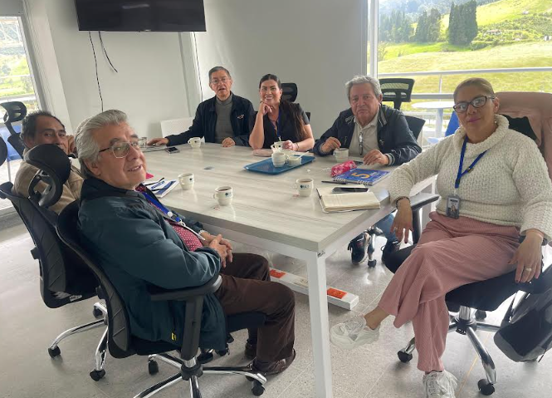
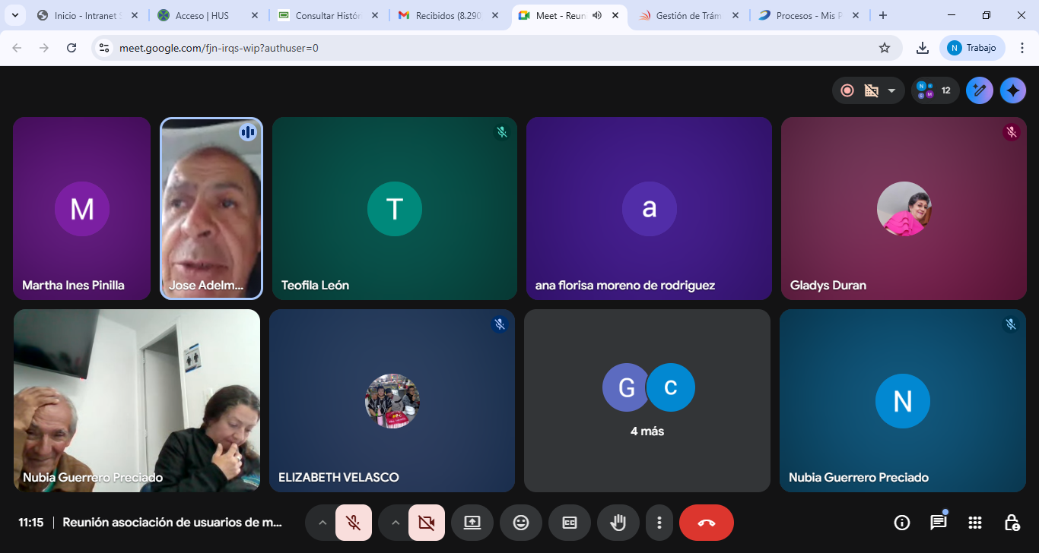
FORMAS DE PARTICIPACIÓN SOCIAL
RED SAMARITANA
1. Veeduría Ciudadana
del Municipio de Zipaquirá. Director Científico delegado por el Gerente
2. Comité de Ética
Sr. Hernando Gómez Bautista
Sra. Martha Pinilla
Asociaciones de Usuarios
La sede HUS Bogotá cuenta con la Asociación de Usuarios de la Salud, un espacio fundamental para debatir la importancia de la participación ciudadana y la integración de representantes de los 12 hospitales de II Nivel de Cundinamarca. Desde el 2023 se cuent con las Asociaciones de el Hospital Regional de Zipaquirá (HRZ) ´con 6 integrantes y la de la Unidad Funcional (UFZ) con # 7
3. Representante de la Asociación de Usuarios ante:
Junta Directiva
Sr. Hernando Gómez Bautista
4. COPACOs del Municipio de Zipaquirá. Director Científico delegado por el Gerente

Slide 6



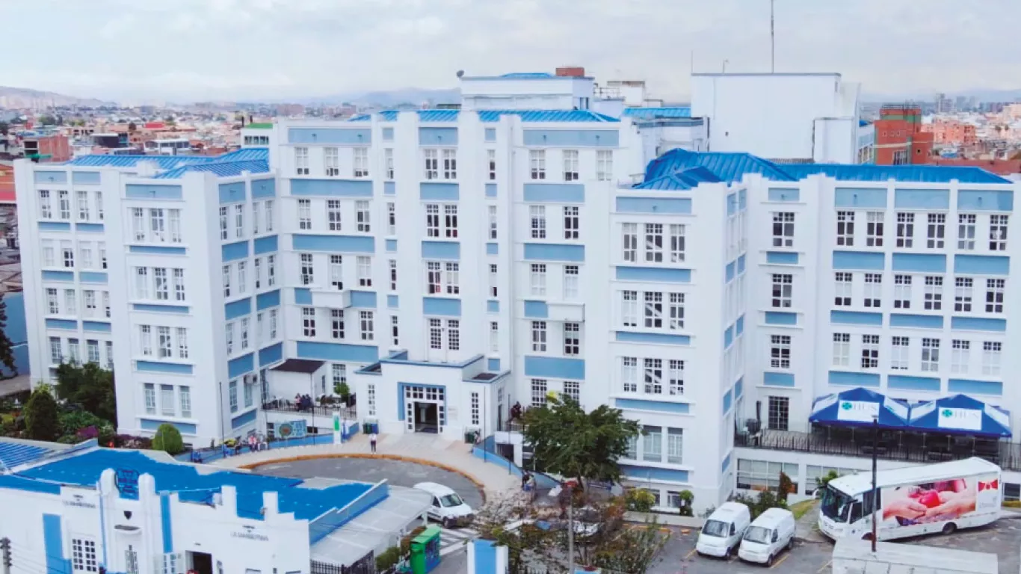

LOGROS: LIDERAZGO E INTEGRACIÓN CON DEMÁS HOSPITALES DE CUNDINAMARCA
Sede HUS Bogotá y Red Interna
Se cumplio el cronograma mensual de reuniones
Se escuchó la Voz del Usuario, Comunidad para el mejoramiento continuo de la atención.Velan por el cumplimiento de los Derechos del Usuario.
Se amplió el # de integrantes de # 12 representantes de los hospitales de Cundinamarca, a 17

Slide 7

LOGROS: VIGILANCIA Y CONTROL SOCIAL
Gestión de Buzones
36
Se cuenta con buzones y su apertura sistemática de garantizando la escucha 24 horas, transparencia en el procesamiento de las PQRSF de los usuarios.
Ejecución del primer recorrido técnico por la unidad para identificar fortalezas y oportunidades de mejora en la prestación del servicio, informa HRZ.
Acompañamientos

Slide 8




LOGROS: CAPACITACIÓN Y FORMACIÓN
Formación de Navegadores con la Universidad del Rosario (Bogotá) en modalidades presencial y virtual dentro de la investigación que realiza de EQUITYCANCER en alianza con el HUS.
Socializaciones realizadaspor parte de la Dirección de Atención al Usuario y sus sedes:
Ruta de Salud Mental, Estrategia IAMI, Facturación, Derechos y Deberes, y Mecanismos de Participación., Resultados de Encustas de satisfacción y Experiencia del Paciente, Informe de gestión de las PQRSD ( causas, acciones correctivas , de mejora o correcciones tomadas por el HUS), Programa de Py P,
Participación activa en Celebraciones Especiales del HUS : Celebración día del Paciente Samaritado, Día del Niño, etc

Slide 9






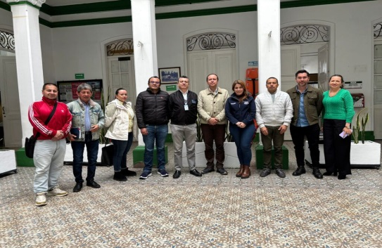
LOGROS: REPRESENTATIVIDAD Y VOZ
Comité de Ética
Junta Directiva
COPACO
Participación activa y continua, asegurando la perspectiva del usuario en decisiones bioéticas.
Voz y voto en la Junta Directiva del HUS, participando en la planeación estratégica institucional y aprobación monitoreo de proyectos, mejoramiento de la atención del usuario.entre otros.
Participación de representantes ante los organismos de participación comunitaria en salud.
Veeduria en Salud del HRZ
La veeduría, como mecanismo de participación social para el control de la gestión pública, cuenta en este espacio. Se llevaron acabo reuniones periódicas con el acompañamiento del Sr Gerente, el Directorio Científico y/o el Gestor Asistencial del Hospital Regional. Durante las sesión, el hospital rindeninformes detallados y se da respuesta formal a los requerimientos solicitados por dicha instancia, garantizando la transparencia en los resultados administrativos y asistenciales

Slide 10

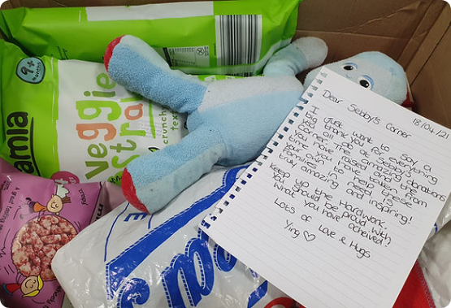
LOGROS: ALIANZAS DE ASOCIACION DE USUARIOS HRZ
Alianza / Entidad | Logros
Casa Social de la Mujer | Pañales, coches, ropa y moisés para bebés.
Sindicato SINTRA VIDRICOL | Donación de cobijas térmicas.
Alcaldías (Nemocón/Tabio) | Pases de cortesía para Termales y Mina.
Laboratorios Smart | Pijamas para el Día de la Madre.

Slide 11
INFORME ACTUALIZADO SOBRE LA EVOLUCIÓN Y ESTADO CONTRACTUAL PARA DISPENSACIÓN DE MEDICAMENTOS E INSUMOS

Slide 12
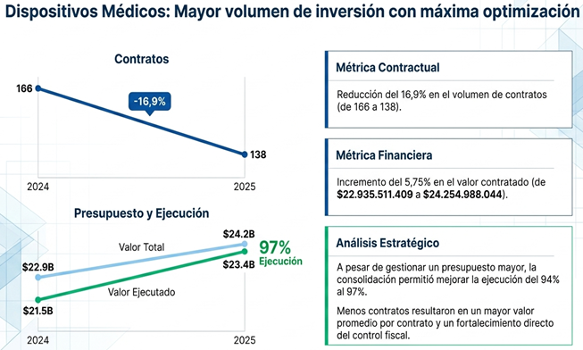

Slide 13
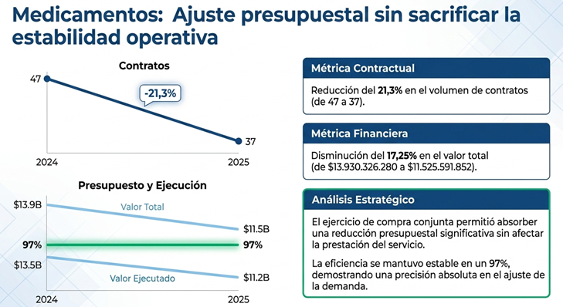

Slide 14
DISPOSITIVOS MEDICOS E INSUMOS:
En 2025 se observa una disminución del 16,9% en el número de contratos (de 166 a 138), acompañada de un incremento del 5,75% en el valor total contratado, que pasó de $22.935 millones a $24.254 millones. El valor ejecutado aumentó en 8,69%, alcanzando $23.420 millones en 2025, lo que permitió mejorar el porcentaje de ejecución del 94% al 97%. Lo anterior evidencia una consolidación contractual (menos contratos, mayor valor promedio por contrato). De igual forma una mejora en la ejecución presupuestal, aunado al fortalecimiento del seguimiento y control contractual.
Este resultado es derivado también del ejercicio de compra conjunta que se realiza al inicio de la vigencia de 2025.
MEDICAMENTOS:
Para 2025 se registra una reducción del 21,3% en el número de contratos (de 47 a 37), junto con una disminución del 17,25% en el valor total contratado. El valor ejecutado también disminuye proporcionalmente (17,37%), manteniendo sin embargo un nivel de ejecución estable del 97% en ambas vigencias. Se evidencia un ajuste presupuestal sin afectación en la eficiencia y estabilidad en la ejecución contractual. Lo anterior también gracias al ejercicio de compra conjunta realizado a inicio de 2025.

